Slide 1

Dýchací soustava
Název školy: Základní škola Karla Klíče Hostinné
Autor: Mgr. Simona Stránská
Název: VY_32_INOVACE_09_B_7_Dýchací soustava
Téma: Přírodověda - Člověk
Číslo projektu: CZ.1.07/1.4.00/21.2131

Slide 2
Autor | Mgr. Simona Stránská
Vytvořeno dne | 20. Ledna 2012
Odpilotováno dne | 26. Ledna 2012 | ve třídě | V. A
Vzdělávací oblast | Člověk a jeho svět
Vzdělávací obor | Člověk a jeho svět
Tematický okruh | Člověk
Téma | Dýchací soustava
Klíčová slova | plíce, dutina ústní, nosohltan, hrtan, průdušky, průdušnice, průdušinky

Slide 3
Dýchací soustava
Význam: zajišťuje přívod kyslíku ze vzduchu a odchod oxidu uhličitého z těla
Dýchání umožňují dýchací svaly.
Dýchací ústrojí:
Dýchací cesty
Plíce

Slide 4
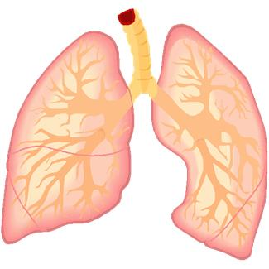
Hlavní orgán
Plíce
Párový orgán
Uloženy v hrudníku

Slide 5
Dýchací cesty
Dutina nosní
Nosohltan
Hrtan
Průdušnice
Průdušky se dělí na průdušinky, které v sobě mají vlásečnice a těmi se do krve dostává kyslík
Průdušinky
Uloženo hlasové ústrojí - vydechovaný vzduch se podílí na vzniku hlasu

Slide 6
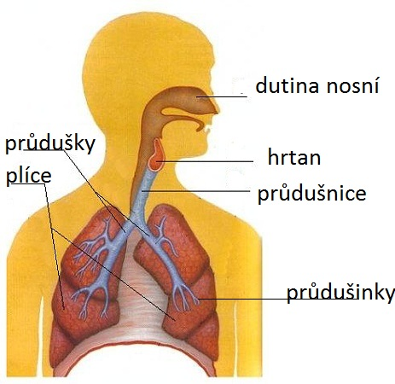
Dýchací soustava

Slide 7
Hygiena dýchacích cest
1) Nepohybujeme se a) v zakouřených místnostech
b) v nevětraných místnostech
2) Často pobýváme na čerstvém vzduchu
3) Nevdechujeme příliš studený vzduch
4) Dýcháme nosem - vzduch se zbaví prachu
- vzduch se ohřeje než se dostane
do plic

Slide 8
Znečišťování ovzduší
Kouř z komínů, domů a továren
Výfukové plyny
Spalování odpadů
Prach
Cigaretový kouř

Slide 9
Nemoci dýchací soustavy
Chřipka
Zápal plic
Tuberkulóza
Astma
Plicní rakovina
Kouření
Škodlivé pro dýchací soustavu, žaludek, srdce, močový měchýř
Škodlivé látky - nikotin, oxid uhelnatý, dehet a prachové částice
Onemocnění - plicní rakovina, bronchitida

Slide 10
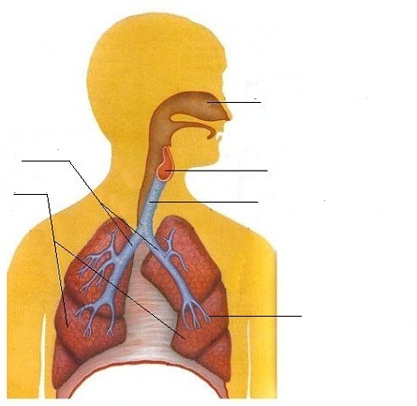
Popiš dýchací cesty
1 průdušky
2 plíce
3 dutina nosní
4 hrtan
5 průdušnice
6 průdušinky
3
4
1
2
5
6
Kontrola - kliknutí

Slide 11
Zakroužkuj správnou odpověď
1) Co znečišťuje ovzduší?
a) výfukové plyny
b) rostliny
c) sníh
2) Jaký význam má dýchací ústrojí?
a) zpracování potravy
b) je oporou těla
c) příjem kyslíku ze vzduchu
3) Která látka je vydechována z těla ven?
a) pára
b) oxid uhličitý
c) dusík

Slide 12
Zakroužkuj správnou odpověď
4) Který zlozvyk plíce poškozují?
a) kouření
b) cvičení
c) pobyt na čerstvém vzduchu
5) Jaké nemoci dýchací soustavy znáš?
a) lupénka
b) astma
c) anorexie
6) Jakou látku potřebuje člověk k dýchání?
a) oxid uhličitý
b) dusík
c) kyslík

Slide 13
ANOTACE
Prezentací se žáci seznamují s dýchacím ústrojím a jeho významem. 1) Výkladový materiál doplňující k učebnicím Člověk a jeho zdraví Učebnice pro 4. a 5. ročník základní školy Mgr. Michaela Jančová, Mgr. Marta Grigárková Vydal Prodos spol. s. r. o., pedagogické nakladatelství Výroba: Prodos 2008 ISBN 978-80-7230-229-1 Přírodověda pro 5. ročník Život na Zemi Napsala prom. biol. Helena Kholová, CSc. a kol Vydalo nakladatelství ALTER, s. r. o., Všeň Vydání první, rok 1997, kód 092784 ISBN 80-85775-61-1 2) Pracovní list 3) Procvičování - otázky

Slide 14
POUŽITÉ ZDROJE
Obrázky z internetu http://office.microsoft.com/cs-cz/images/results.aspx?qu=pl%C3%ADce&ex=1&ctt=1#ai:MC900426170| http://rysava.websnadno.cz/prirodoveda_5.roc/dychani.htm Prezentace obsahuje animace.

